Slide 1
Державотворчі процеси в перші роки незалежності

Slide 2
Державотворчий процес
Після розпаду СРСР та проголошення незалежності України перед українським народом постали такі завдання:
1
розбудова власної суверенної держави;
ліквідація тоталітарних політичних структур і розбудова правової демократичної держави;
2
перетворення централізованої державної економіки на багатоукладну, ринкову, орієнтовану на соціальні потреби людей;
3
національне відродження, оздоровлення міжнаціональних відносин;
встановлення рівноправних зв’язків з іншими державами.
Державотворчий процес - процес формування й становлення основних інститутів влади, їх конституційне оформлення, визначення національних інтересів.

Slide 3
Державотворчий процес
Ключовим завданням перших років державотворчого процесу стало формування трьох основних гілок влади — законодавчої, виконавчої та судової, створення української армії та інших силових структур.
Поряд із цим необхідно було створити управлінські структури на місцях, налагодити ефективну взаємодію місцевої та центральної влади.
Особливості державотворчого процесу в Україні:
становлення й утвердження незалежної держави відбувалося одночасно із завершенням процесів формування української політичної нації та національної самосвідомості;
тяжке соціально-економічне становище призвело до розчарування частини населення в ідеї суверенності, чим прагнули скористатися явні й приховані противники незалежності.

Slide 4
Державотворчий процес
Чинники, що впливали на державотворчий процес
Позитивні | Негативні
Державотворчі традиції | Глибока і тривала економічна криза
Мирний шлях здобуття незалежності | Відсутність відповідних управлінських кадрів, корупція у владі
Підтримка з боку населення | Тривала відсутність видимих позитивних зрушень, що сприяла поширенню апатії в суспільстві
Демократичний вибір | Деформованість і незавершеність формування української нації, невиробленість національної ідеї.
Міжнародне визнання | Втручання Росії
Підтримка з боку США та інших держав

Slide 5
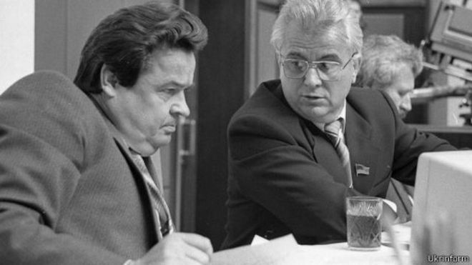
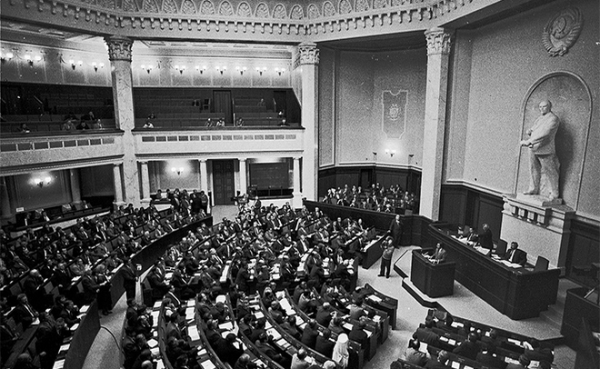
Формування законодавчої гілки влади
Єдиним законодавчим органом влади в Україні була визнана Верховна Рада УРСР, яка стала Верховною Радою України.
Її склад у кількості 450 осіб було обрано в 1990 р.
Депутатську більшість становили члени розпущеної в 1991 р. КПУ.
Усе це негативно відбивалося на державотворчому процесі. Після обрання Л. Кравчука Президентом України Верховну Раду України очолив Іван Плющ.

Slide 6
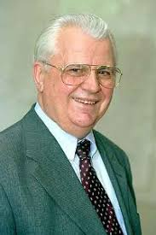
Президент України і виконавча влада
01 грудня 1991 р. український народ уперше загальним прямим голосуванням обрав свого Президента.
Відповідно до чинної на той час Конституції Президент України був главою держави, тобто вищою посадовою особою, і главою виконавчої влади.
До кола його обов’язків, зокрема, входило:
гарантування прав і свобод громадян,
запровадження в життя Конституції і Законів України через органи державної виконавчої влади,
представництво України на міжнародному рівні.
Запровадивши посаду Президента, Верховна Рада України не врегулювала питання взаємодії та розподілу повноважень між гілками влади.
Це ускладнювало процеси державотворення, а збої у взаємодії різних гілок влади створювали постійні конфлікти.
Виконавчу владу в Україні представляв Кабінет Міністрів України, який очолював Прем’єр-міністр.

Slide 7
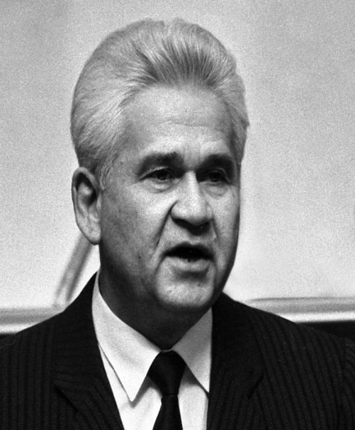
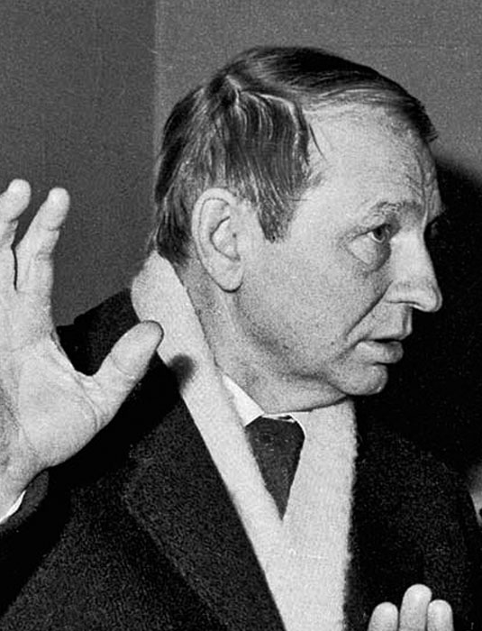
Президент України і виконавча влада
Після відставки у квітні 1991 р. з посади Голови Ради Міністрів В. Масола Прем’єр-міністром України став Вітольд Фокін.
Він очолював уряд протягом 17 місяців. Проте Кабінет Міністрів під його керівництвом виявився неспроможним розробити ефективну модель реформ.
Економіка України все більше набувала кризових ознак. Це викликало невдоволення в суспільстві.
У середині 1992 р. в Україні відбувся масовий страйк шахтарів. Приводом стало чергове підвищення Кабінетом Міністрів цін на сільськогосподарську продукцію, м’ясо, молоко, масло. Восени 1992 р. через загальне невдоволення населення та парламенту уряд В. Фокіна був змушений піти у відставку.
27 жовтня 1992 р. Верховна Рада України затвердила склад нового Кабінету Міністрів на чолі з народним депутатом Леонідом Кучмою, який до цього був директором Південного машинобудівного заводу (м. Дніпропетровськ).
Верховна Рада України надала главі уряду право видавати декрети з неврегульованих законодавством економічних питань. Однак, незважаючи на всі намагання змінити ситуацію, і цей уряд нічого вдіяти не зміг.
В. Фокін
Л. Кучма
Я прийшов очолити уряд з однією думкою, коли хочете — мрією: зупинити катастрофу, не дати економіці такої держави провалюватися далі в безодню. На жаль, виконати це не вдалося.

Slide 8
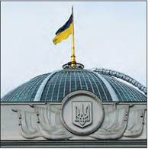
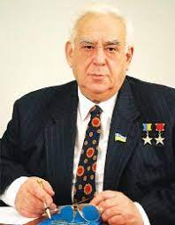
Президент України і виконавча влада
Усе помітнішим стало втручання в розв’язання конкретних економічних проблем Президента України Л. Кравчука.
У цей період він прагнув перебрати на себе всю повноту виконавчої влади, зокрема безпосереднє керівництво діями Кабінету Міністрів. Це викликало перший конфлікт між Президентом і Прем’єр-міністром.
У вересні 1993 р. уряд Л. Кучми пішов у відставку. Усю повноту виконавчої влади за рішенням Верховної Ради взяв на себе Президент України Л. Кравчук, а виконувачем обов’язків Прем’єр-міністра було призначено народного депутата Ю. Звягільського.
Тризуб і синьо-жовтий прапор на будівлі Верховної Ради України
«Єдина дурість у моєму житті, яку я досі собі не можу пробачити, — це те, що я дав згоду йти працювати в уряд. Цього я не мав робити, бо працював на той час мером Донецька. Це груба, фатальна помилка в моєму житті».
Ю. Звягільський

Slide 9
Створення української армії та військово-морських сил
Уже 24 серпня 1991 р. парламент прийняв Постанову «Про військові формування в Україні», за якою всі війська, дислоковані на українській території, підпорядковувалися Верховній Раді.
Також було створено Міністерство оборони України (першим міністром оборони став генерал-полковник К. Мороз).
Концепція оборони і розбудови Збройних Сил України проголошувала прагнення України стати нейтральною, без’ядерною, позаблоковою державою і забезпечення виконання цих завдань шляхом створення власних Збройних Сил.
Загальний кількісний склад армії визначався в межах 400 - 420 тис. осіб.
Уже 6 грудня було прийнято Закон «Про Збройні Сили України». У військових частинах розпочалося добровільне прийняття присяги на вірність народу України.
19 жовтня 1993 р. Верховна Рада прийняла Воєнну доктрину України. Вона базувалася на тому, що Україна не вважає своїм потенційним противником жодну державу.

Slide 10
Створення української армії та військово-морських сил
Становлення української армії відбувалося в складних умовах. Військові структури СНД, а саме об’єднане командування, прагнули зберегти контроль над українською армією.
Особливо ускладнювали ситуацію становище з ядерним потенціалом України й доля Чорноморського флоту, який став об’єктом суперечки між Україною та Росією.
Щоб забезпечити перехід від Збройних Сил СРСР до Збройних Сил України, було створено Національну гвардію України, яка проіснувала до 1999 р.
У 2014 р. її було відновлено.
Найскладнішою проблемою стало створення Військово-Морських Сил (ВМС) України на базі радянського Чорноморського флоту.
Після розпаду СРСР та проголошення незалежності України радянський Чорноморський флот перейшов під контроль України. Проте, використавши сепаратистські рухи в Криму, частина офіцерів флоту, підтримана Російською Федерацією, вчинила бунт проти української влади.

Slide 11
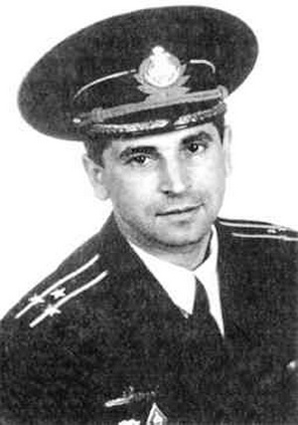
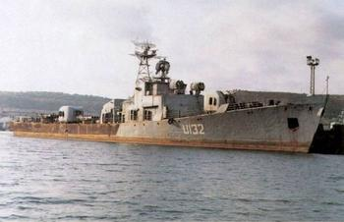
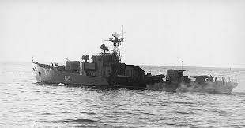
Створення української армії та військово-морських сил
Забутий подвиг
Продовження відверто антиукраїнських акцій, підтримуваних найвищими законодавчими органами Росії і Верховною Радою Криму, загострило ситуацію. У відповідь на антиукраїнські виступи українські моряки Чорноморського флоту вирішили демонстративно перевести сторожовий корабель СКР-112 із Севастополя до Одеси.
На кораблі, яким командував капітан-лейтенант С. Настенко, підняли український прапор.
Це був перший бойовий корабель нового українського флоту. На його перехоплення було кинуто кораблі й літаки, команди яких дотримувалися проросійської позиції. На допомогу сторожовику прийшли кораблі прикордонної охорони України. Переслідувачі не наважилися на морський бій, і СКР-112 прибув до Одеси. Більшість команд кораблів Чорноморського флоту була згодна стати під український прапор. Ця подія прискорила розв’язання ситуації з розподілом флоту.
Капітан СКР-112 –
Сергій Настенко
Корабель СКР-112
Переслідування СКР-112

Slide 12
Створення української армії та військово-морських сил
23 липня 1992 р. в Дагомисі (м. Сочі, Росія) відбулася зустріч делегацій України й Росії, що закінчилася підписанням угоди. Сторони підтвердили важливість переговорів щодо створення на Чорному морі Чорноморського флоту Військово-морського флоту (ВМФ) Російської Федерації і ВМС України.
За результатом зустрічі 3 серпня 1992 р. президентів України Л. Кравчука та Росії Б. Єльцина в Ялті було підписано Угоду між Україною та Російською Федерацією про принципи формування ВМС України і ВМФ Росії на базі Чорноморського флоту колишнього СРСР. За цією угодою Чорноморський флот мав бути поділений навпіл.
Після переговорів 9 червня 1995 р. новий Президент України Л. Кучма та Б. Єльцин вирішили поділити флот таким чином: 18,3 % кораблів мали перейти до України, а 81,7 % — до Росії. Військово-морські бази в Ізмаїлі, Одесі, Очакові, Керчі, Донузлаві та Балаклаві та ще десять баз морської авіації перейшли під контроль ВМС України.

Slide 13
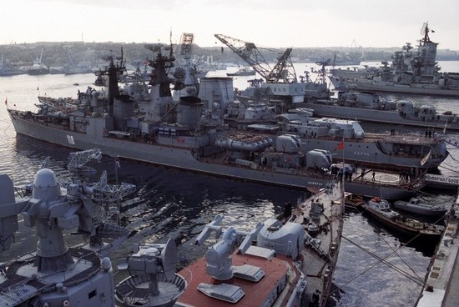
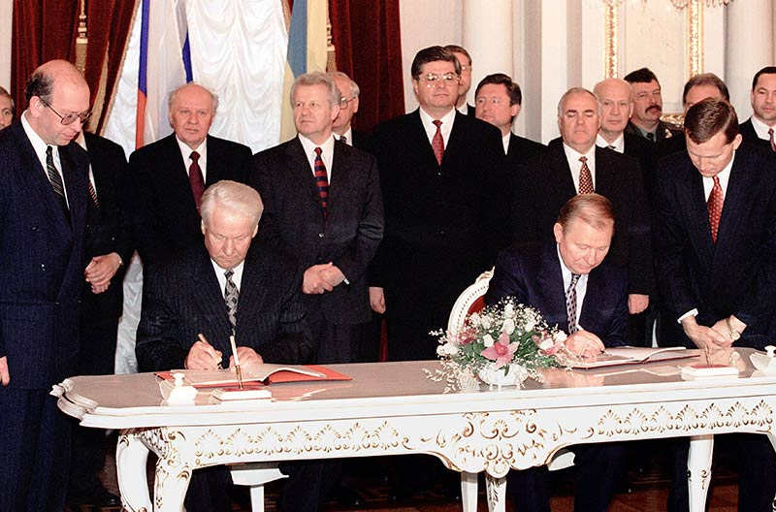
Створення української армії та військово-морських сил
Кількість особового складу не могла перевищувати 25 тис. осіб. До того ж до складу флоту могли входити 22 військові літаки. У російському використанні залишилося 16 командних пунктів (із 80), 11 об’єктів зв’язку (із 39), п’ять об’єктів забезпечення ракетно-артилерійською та мінно-торпедною зброєю.
У Конституції України 1996 р. заборонялося базування на території держави будь-яких іноземних військових формувань (стаття 17).
У 1997 р. було погоджено термін перебування флоту Російської Федерації в Севастополі до 2017 р.
28 травня 1997 р. було підписано Угоду між Україною і Російською Федерацією про параметри поділу Чорноморського флоту терміном дії на 20 років.
Однак із часом стало зрозуміло, що базування іноземного військового флоту на території України є однією із головних загроз безпеці України.
Чорноморський флот Російської Федерації перетворився на головний дестабілізуючий чинник ситуації в Севастополі й Криму та українсько-російських відносин загалом.
Головна військово-морська база ЧФ в Севастополі, 1991 р. Фото © Володимир Вєлєнгурін / ІТАР-ТАСС
Борис Єльцин (зліва) і Леонід Кучма підписують «Договір про дружбу, співробітництво і партнерство між Україною і Російською Федерацією», Київ, 31 травня 1997 року

Slide 14
Розбудова судової системи й правоохоронних органів
Важливе значення для розбудови демократичної держави, втілення в життя верховенства права мало проведення судово-правової реформи, покликаної забезпечити створення сильної, незалежної судової влади.
У липні 1992 р. було обговорено напрями судово-правової реформи.
Судову владу виводили за межі повноважень Президента. Обрання суддів Верховного Суду України, суддів обласних і Київського міського суду, призначення арбітрів Вищого арбітражного суду, арбітражних суддів областей і м. Києва здійснювала Верховна Рада України.
Однак формування судової влади відбувалося досить повільно. Упродовж 1992 - 1996 рр. парламент так і не ухвалив концепцію судово-правової реформи, не був сформований і Конституційний Суд України, хоча закон про його доцільність було прийнято ще в червні 1992 р.

Slide 15
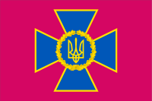
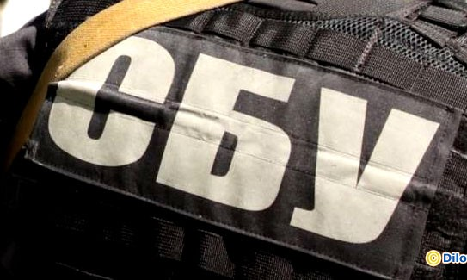
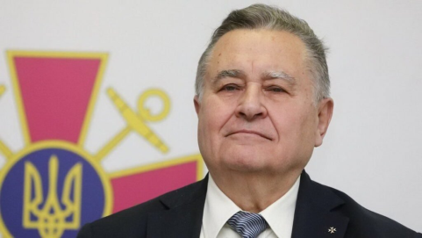
Розбудова судової системи й правоохоронних органів
Виникла потреба в перегляді та підготовці нових кодексів України: Цивільного, Трудового, Адміністративного та інших. Однак парламент через розбіжність у концептуальних підходах у цьому питанні та надмірну політизацію виявився неспроможним їх прийняти.
Важливим заходом у захисті інтересів незалежної держави стало створення 20 вересня 1991 р. правоохоронного органу - Служби національної безпеки України (згодом - Служба безпеки України, СБУ).
У своїй роботі СБУ керується конституційними нормами та Законом «Про оперативно-розшукову діяльність». Вона підпорядкована Президенту України й підконтрольна Верховній Раді.
СБУ позапартійна, дотримується лише вимог законів України.
На початку 1990-х рр. було прийнято ряд законів, що поклали початок формуванню правоохоронних органів: прокуратури, міліції, Служби безпеки, нотаріату, адвокатури, митної служби, податкової служби тощо.

Slide 16
ВИЗНАЧЕННЯ ГРОМАДЯНСТВА Й КОРДОНІВ УКРАЇНИ
Важливим елементом незалежної держави є формування інституту громадянства. 8 жовтня 1991 р. Верховна Рада України прийняла Закон «Про громадянство України», що визначав громадянство як невід’ємне право людини, якого ніхто не може бути позбавлений, як і права змінити громадянство.
Громадянство було надано всім, хто проживав на території України, не був громадянином іншої держави і не заперечував проти нього.
У країні проголошувалося єдине громадянство, тобто громадянин України не міг бути громадянином іншої держави.
Протягом п’яти років усі, хто бажав отримати українське громадянство, мали поставити відповідний штамп у паспорті.
Із 1997 р. почався обмін радянських паспортів на українські. Поряд із цим декларувалися всі права національних меншин, що зазначено в Декларації прав національностей України від 1 листопада 1991 р.

Slide 17
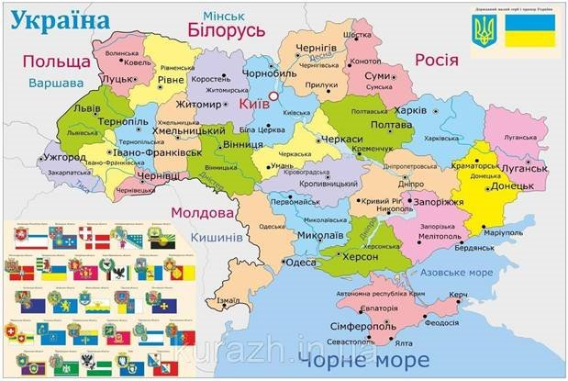
ВИЗНАЧЕННЯ ГРОМАДЯНСТВА Й КОРДОНІВ УКРАЇНИ
Жодна держава не може існувати без чітко визначених кордонів. 7 листопада 1991 р. Верховна Рада прийняла Закон «Про державний кордон України», який проголошував недоторканність кордонів, визначав порядок їх охорони та правила переходу. Були створені Прикордонні війська України.
Державні кордони України проходили відповідно до адміністративних меж УРСР у складі СРСР. Ділянки колишнього західного кордону СРСР із Румунією, Угорщиною, Чехословаччиною (згодом Словаччиною), Польщею стали кордоном України.

Slide 18
РОЗБУДОВА МІСЦЕВИХ ОРГАНІВ ВЛАДИ
Важливим елементом державного будівництва стало створення вертикалі виконавчої влади на місцях.
5 березня 1992 р. Верховна Рада України прийняла Закон «Про представників Президента України».
Відповідно до нього в областях, районах та містах центрального підпорядкування - Києві та Севастополі - на базі виконкомів обласних рад формувалися нові органи влади - місцеві адміністрації. їх очолювали представники Президента, яких він призначав особисто.
Це посилило виконавчу владу, дозволило центру активніше контролювати процеси в регіонах.
У березні 1993 р. Верховна Рада України визнала, що вищою посадовою особою в регіоні є голова обласної або районної ради. Однак реально більше влади мав представник Президента.
Натомість, відповідно до нового законодавства, функції виконавчої влади в областях, містах, районах переходили до виконкомів рад.
Виконкомами та радами відповідних рівнів керували їхні голови, яких обирали всенародним прямим голосуванням.
Крім того, головною проблемою місцевої влади стали мізерні місцеві бюджети, які повністю залежали від надходжень із державного бюджету.

Slide 19
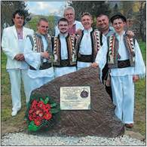
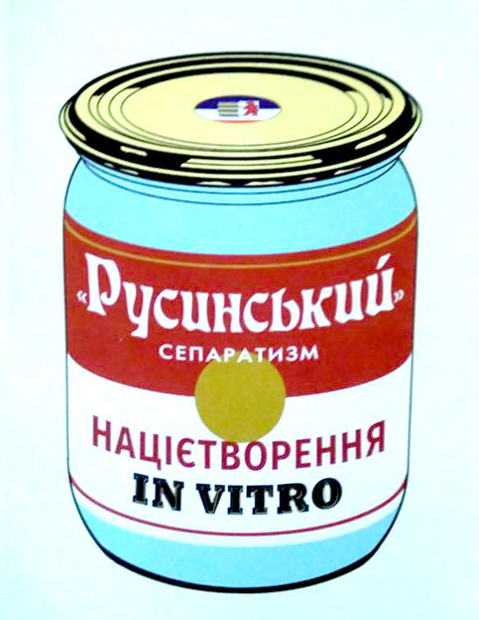
АВТОНОМІСТСЬКІ ТА СЕПАРАТИСТСЬКІ РУХИ В УКРАЇНІ на початку 1990-х рр. КРИМСЬКА АВТОНОМІЯ
На початку 1990-х рр. одразу в декількох регіонах України виникли рухи, які пропагували ідею створення автономних або навіть самостійних територіально-політичних одиниць.
Так, у Закарпатті угорська громада вимагала гарантій культурно-національних прав і навіть у 1992 р. надіслала до Верховної Ради України проект автономії Закарпаття. Натомість на перший план у краї вийшла «русинська проблема».
У лютому 1990 р. було створено культурно-освітнє Товариство підкарпатських русинів. У 1993 р. Товариство ініціювало створення Тимчасового уряду Підкарпатської Русі на чолі з професором І. Туряницею. Він виступав за визнання русинів окремою нацією і перетворення Закарпаття на самостійну нейтральну державу. «Уряд» користувався підтримкою русинських організацій США й Канади. «Уряд» саморозпустився у 2001 р.

Slide 20
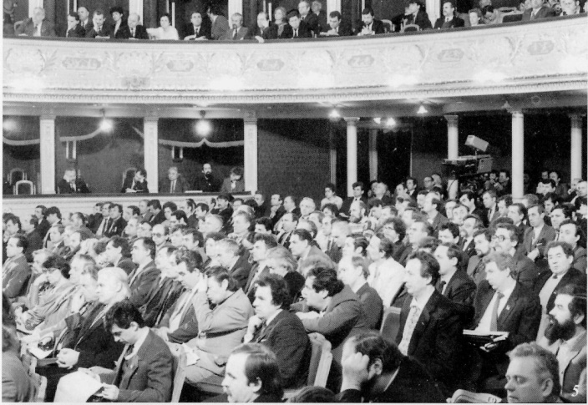
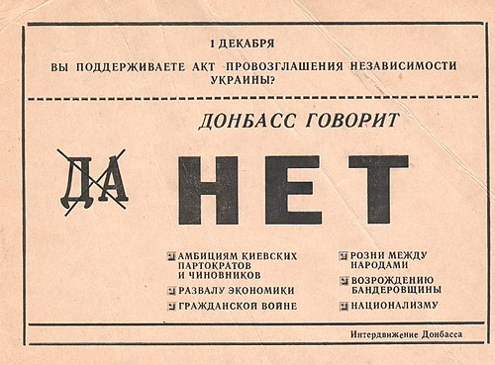
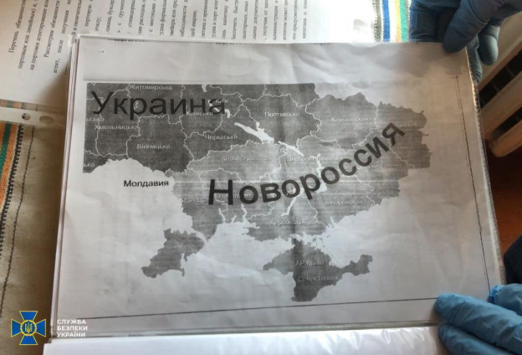
АВТОНОМІСТСЬКІ ТА СЕПАРАТИСТСЬКІ РУХИ В УКРАЇНІ на початку 1990-х рр. КРИМСЬКА АВТОНОМІЯ
У 1990 р. в Галичині була створена «Галицька Асамблея», яка до моменту розпаду СРСР пропагувала ідею федеративності України.
У 1990 р. після проголошення Декларації про державний суверенітет України на Донбасі виник рух за самостійне входження області до складу СРСР. Також комуністи висунули ідею відновлення Донецько-Криворізької республіки, що була проголошена більшовиками в 1918 р.
Ще одним центром сепаратистського руху проросійські сили намагалися зробити Одесу. Вони виступали за створення з областей півдня і сходу України «Новоросії».
Галицька Асамблея зібралася 16 лютого у Львівському театрі опери та балету.
Підпільна листівка Інтернаціонального руху Донбасу в 1991 р.
Протестні листівки в Одесі

Slide 21
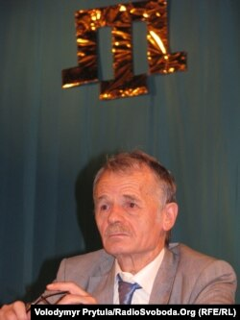
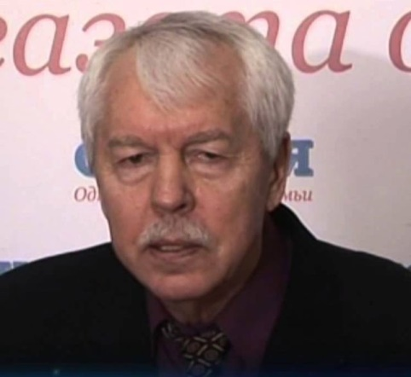
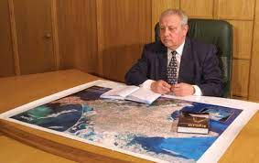
АВТОНОМІСТСЬКІ ТА СЕПАРАТИСТСЬКІ РУХИ В УКРАЇНІ на початку 1990-х рр. КРИМСЬКА АВТОНОМІЯ
4. Найбільш небезпечні для територіальної цілісності України події розгорнулися в Криму в 1991 - 1994 рр. Тісно пов’язаний з економікою колишнього Союзу, півострів був «всесоюзною здравницею». Із кінця 1980-х рр. до Криму почали масово прибувати кримські татари, що загострило етнічні й соціальні проблеми.
На початку 1992 р. в Криму спалахнула боротьба за владу між колишньою партійною номенклатурою на чолі з М. Багровим (голова Верховної Ради Криму) та блоком російських націоналістів, місцевої інтелігенції, військових пенсіонерів, бізнесменів, що були тісно пов’язані з Росією.
Мустафа Джемілєв. «Не очікував, що за життя повернуся до Криму і більше 20 років проживу на батьківщині».
Юрій Мєшков – перший президент Республіки Крим.
Микола Багров. Перший Голова Верховної Ради Криму.

Slide 22
АВТОНОМІСТСЬКІ ТА СЕПАРАТИСТСЬКІ РУХИ В УКРАЇНІ на початку 1990-х рр. КРИМСЬКА АВТОНОМІЯ
Улітку 1995 р. Києву вдалося ще більше підпорядкувати автономію, скориставшись кривавим конфліктом між кримськими татарами та кримінальними угрупованнями півострова.
Завдяки рішучому втручанню центральних силових відомств ситуацію вдалося стабілізувати.
Після прийняття в 1996 р. Конституції України було остаточно закріплено територіальний характер автономії і придушено сепаратистський рух. Проте конфлікти щодо Криму між Україною і Росією, між владою Криму і кримськими татарами виникали не раз.

Slide 23
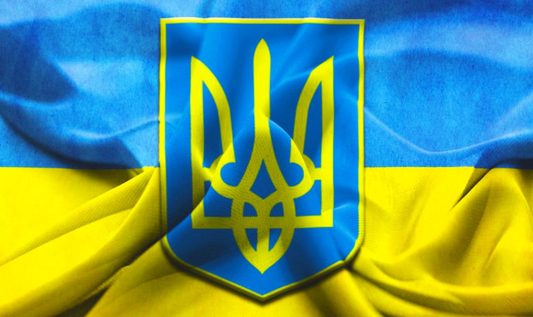
ДЕРЖАВНА СИМВОЛІКА
Після проголошення в 1991 р. незалежності України постала нагальна потреба у власних державних атрибутах і символіці.
До прийняття нових державних символів в органах влади, установах та організаціях діяла символіка Української РСР.
Уже 4 вересня 1991 р. над її будівлею замайорів національний синьо-жовтий прапор.
28 січня 1992 р. Верховна Рада України затвердила Державний Прапор - стяг із двох рівновеликих горизонтальних смуг синього і жовтого кольорів.
19 лютого 1992 р. Верховна Рада України визнала тризуб малим Державним Гербом України. Ескіз великого Державного герба розроблено, однак досі не затверджено.
15 січня 1992 р. Верховна Рада України затвердила Державним Гімном України музику на вірш «Ще не вмерла України…», а 6 березня 2003 р. було прийнято Закон «Про Державний Гімн України».

Slide 24
ВИСНОВКИ
Після розпаду СРСР і проголошення незалежності України перед українським народом постали нові завдання й насамперед - розбудова власної суверенної держави. Перші кроки на цьому шляху засвідчили серйозність намірів українського народу відродити власну державу. Проте цей шлях виявився нелегким.
Упродовж 1990 - 1993 рр. в Україні було закладено лише основу для формування та діяльності державно-правових інститутів, реалізації прав і свобод громадян, гарантування оборони й безпеки держави, існування окремих інститутів громадянського суспільства.
Водночас Верховна Рада виявилася неспроможною завершити процес прийняття нової Конституції України, що не давало можливості провести комплексну реформу державної влади. Створені та реформовані структури не встигали вирішувати нагальні проблеми, відставали від життєвих потреб суспільства.
Об’єктивні та суб’єктивні причини зумовили різке зниження виробництва, падіння життєвого рівня населення, призвели до соціального протесту.
Державотворчий процес у перші роки незалежної України не давав бажаного результату. Однак незаперечним є те, що він поступово набував демократичних рис, створював підґрунтя для майбутніх реформ.

